Slide 1
数据科学训练营

Slide 2
课程目的
目的
描述
建模常见步骤
思维转换
《孙子算经》认为数学是天地万物最根本的东西。我们把遇到的问题都可以用数字数学来表达出来
步骤
以前
未来
1
目标值Y确认
方向性的经验判断
基于历史数据处理，有精确数字
解决复杂问题
针对相对复杂的问题有更好的表现。比如工艺和经济性方面的，涉及多变量、相互影响、多次方的解
2
因素X确认
原理+经验（2-5个）
原理+经验+分析（20个）
提高效率
提高工作效率 数学手算和计算机算的区别
3
分析方法
Excel线性回归单因素分析
- 所有因素的单因素分析分析（一次、多次、log）
- 多因素分析（惩罚特征）
- 可固定因子系数、分析其他
方式转变
解决问题具体方式方法转变。
容易上手
入门没那么难。一周上手，像学车一样
4
结果验证
经验主义
有标准的R2算法和评价标准

Slide 3
数字化学院由华谊的数字化人才和麦肯锡专家共同推动
M
H
麦肯锡导师
华谊数字化讲师
麦肯锡和华谊共建数字化学院
生产技术结合
从华谊角度讲述对于数字化的理解以及在化工行业数字化的成功案例
华谊数字化
讲师
麦肯锡专家
高管课程
数字化技术
数字化的核心难点和技术实现关键
TO学院
 | 模块 | 目标 | 授课人
7/2上午 | 大数据模型案例 | 分享大数据用例在化工行业的应用
 | 机器学习 | 了解机器学习的分类、趋势和含义
 | 监督性学习 | 监督性学习的概念举例
7/2下午 | Python数据分析 | 实操上手使用pandas进行数据分析
 | 丙烯酸模型 | 了解大数据模型进行丙烯酸建模
7/9上午 | Python环境搭建 | 虚拟环境，python版本，环境变量，python开发环境搭建
 | Python数据结构 | List class object 等数据结构，如何用面向对象的方式进行python开发
PO学院
M
H
M
转译员学院
H
M
H
M
DE/DS学院
H
M
M
M

Slide 4
收率优化模型
利润优化模型
数字化业绩管理

Slide 5



案例：催化裂化装置操作参数众多，工况复杂，工程师经验无法做到多参数同 时优化以及量化寻优
1 机会诊断 2 解决方案-大数据建模 3 执行方案
了解一线生产中使用的
优化工具、方法和效果
了解现阶段生产工艺存 在的优化空间
通过进料性质传递，了解进料的原油组成，得到
FCC催化裂化装置进料性质估计
收集进料数据、操作数据和收率数据，建立大数 据优化模型，通过优化反应温度，进料温度，再 生温度，催化剂活性增加，高附加量产品收率
建立MySQL数据库，将与试点
装置相关的数据导入数据库
使用容器化的方式调用Optimus AI（工业大数据引擎），提出 工艺参数优化建议
催化裂化简图
烟气
干气
操作参数优化点
再生 器
沉降 器
主分 馏塔
再吸 收
贫吸收油
反应温度
进料温度
再生温度
催化剂活性
吸 收
富吸收油
LPG
主风
提 升 管
解 析
稳定
原料油
稳定汽油 柴油
油浆
蒸汽
1. 根据2019年10月产品价格结合车间工艺员的经验预估
12

Slide 6

诊断：通过分析波动性得出 - 操作工况参数波动大，缺乏科学的工具指导生产， 主要凭经验进行操作决策；收率波动大，存在优化空间
收率波 动较大
进料掺渣比，%
汽油+液化气收率，%
核心发现
催化裂化装置收率波动较大
缺乏科学的手段优化收率
操作工况波动较大
反应温度、主风量和预热温 度等关键工况参数均存在较 大波动
操作工况和进料性质、以及反
应收率无直接关系
操作工仅凭经验做生产决策
大数据建模工具可帮助、指 导操作工的生产决策，提升 收率
65
60
58
60
6
11
56
54
52
55
11/04 11/11 11/18 11/25
11/04 11/11 11/18 11/25
操作参 数波动 较大
反应温度，摄氏度
主风量
预热温度，摄氏度
522
520
698
696
46,000
518
-6
45,000
-3259.2 ₆₉₄
692
-7
516
44,000
514
11/04
43,000
11/04 11/18
690
11/04 11/18
11/18
McKinsey & Company
13

Slide 7
建模： 催化裂化装置大数据建模存在三大核心成 功要素，要在项目进程中重点聚焦
大数据工艺优化模型的建模逻辑
大数据建模的成功要素
模型输入参数（3年历史数据）
建模
模型输出参数
数据整合和清理：将性质数据、工
况数据、收率数据以时间进行整合
进料性质/比例 操作参数
大数据模型
最优操作工况
加工工艺理解：和工程师的沟通交 流，了解工艺参数和设备收率的关 系；确保核心假设没有偏差，错用 关键参数没有遗漏、错用
加氢常渣
针对某种进料 情况的下最优 操作参数
等等。。。
反再温度
气化炉压力
减渣
模型可解释性：纯数理模型（无化 工机理的输入和调优）可能出现和 实验操作相反的结论；可使用机理 模型对于大数据模型进行修正
反再压力
高阶分析算法， 如神经网络模 型，随机森林 模型等
加氢蜡油
预热温度
目标函数：催化裂化装置效益最大化
McKinsey & Company
18

Slide 8

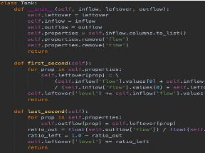
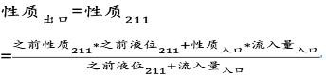
混配模型：根据罐液位以及罐的进出料流量，利用python直接调用数据库数据 计算罐料性质
冷料罐流程
实现方式 – 利用python冷料罐仿真
常减压
1#
RDS
整理输入数据
VR
211罐
计算冷料罐内性质
常减压
5#
计算冷料罐流出性质
所需数据– 系统中存有三年以上历史数据
进料数据：
性质 – 通过常减压装置petrosim模型得到
流量 – 通过调度系统数据导出
罐内液位数据 – 通过调度系统数据导出
罐区路线图（静态）
标定方案
对罐区加样，检测进出口物料性质
连续一周，每班一次
用实际检测结果标定模型，并进行修正与优化
17

Slide 9
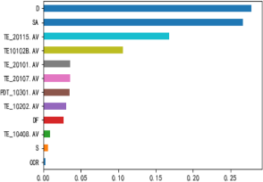
【Python建模】Python是数据分析中最常用到的建模软件，有可调性高、针对 性强等优点，可结合收率预测与规划求解进行参数寻优
前期数据处理
收率预测模型
优化产品收率，寻找最佳参数组合
根据2018年11月-2019年1月数据， 按照时间将不同来源、不同颗粒
度的数据进行匹配
共筛选出11个模型参数，包括进 料性质数据：如进料中的硫含量、 残碳含量等；与装置相关DCS位 点数据：如反应温度、压力等
对原始数据进行统计学处理，减 少空值、并观察单变量分布
利用处理后的数据搭建机器学习 模型，预测各产品收率；共针对 干气、液化气、汽油、柴油、油 浆5个产品建立子模型
识别各子模型中的重要参数
影响柴油收率的参数重要性排序
在准确预测收率基础上，通过改变模型参数 组合的取值，寻找产品收率最优解
根据工程师指导，限制可调参数的上下限， 使得模型调节具有实际操作意义
柴油收率， %
实际值
20.27
预测值
20.27
优化值
21.73
1.5%

Slide 10
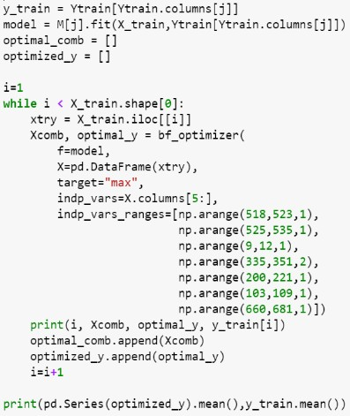
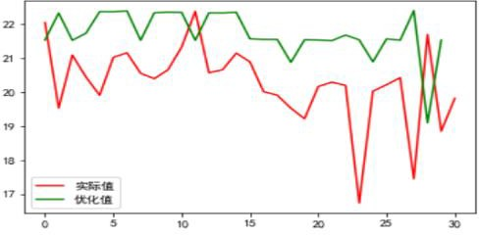
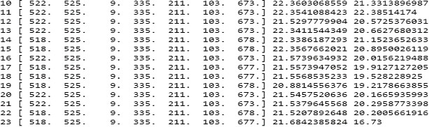
Python建模需要进行代码编写，调用不同的预测算法进行对比分析，并根据规 划求解寻找最优工况
编写Python程序建立优化模型
优化产品收率
寻找最佳参数组合

Slide 11
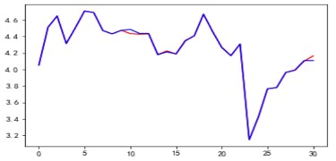
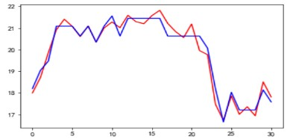
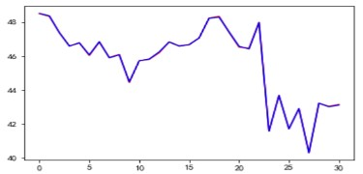
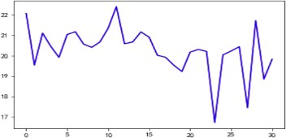
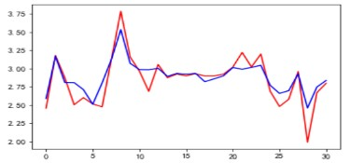
通过Python建模，利用三个月的数据对装置各产品收率进行预测，得到小于2% 的相对误差
建模预测 实际收率
1 干气收率 (vol frac) MAPE¹ = 1.78%
2 液化气收率(vol frac) MAPE = 1.72%
3 汽油收率 (vol frac) MAPE = 1.61%
4 柴油收率 (vol frac) MAPE = 1.48%
5 油浆收率 (vol frac)
MAPE = 1.36%
产品收率模型误差范围为：1~2%
收率模型通常会对不同大小的趋势变化都做出
反应
通过模型可以优化产品组合收率，增加高附加 值产品LPG、汽油、柴油收率，降低干气、油 浆等低附加值产品
1 平均绝对百分比误差 = ^{𝟏} ∗ σ^{𝐧}
𝐀𝐜𝐭𝐮𝐚𝐥_{𝐭}−𝐏𝐫𝐞𝐝𝐢𝐜𝐭𝐞𝐝_{𝐭}
𝐀𝐜𝐭𝐮𝐚𝐥_{𝐭}
23
𝐧
𝐭=𝟏

Slide 12
收率优化模型
利润优化模型
数字化业绩管理

Slide 13
可使用时效利润进行系统性分析，细化测算每天/每班的表现
物耗工作的关注点
虽然时效利润分析涵盖收率、能耗、环境和设备稳定性，但在连续流生产中物料是最重要的成本
能效工作的重点
总利润 利润/小时
⎡
收入
收入
⎡
=
Σ
吨_{产品}
Σ
产生的能 源设备
⎢
所有
产品
×
+
所有能 源介质
⋅
⎢
⎣
吨
设备
⎣
⎡
成本
成本
成本
⎡
–
Σ
吨_{所有原} _{材料}
Σ
消耗的能 源设备
Σ
吨_{废料}
⎢
所有原 材料
⋅
+
所有能 源介质
⋅
+
所有废 料类型
⋅
⎢
⎣
吨
设备
吨
⎣
物料收率工作重点 – 占成本90%
系统性优化从总利润提升为最终目的，从每小时/每日的利润为切入点进行分析
物耗是最主要的可变成本，通常占到总成本90%左右，因此收率提升是主要关注点之一
在关注收率提升的同时，也涉及到所消耗及产生的能耗，有时也需要关注环境因素
虽然最终目的是优化利润，但具体提升潜力和改善想法是来自各个工作流的
资料来源：麦肯锡

Slide 14
通过对时效利润测算，关注波动水平与自我最佳实践最为对标值
时效利润波动水平显着下降
平均水平: A元/小时
波动水平¹: B元/小时
平均水平: C元/小时
波动水平: D元/小时
关键提升
时效利润
万元/小时
+15% p.a.
+19%
Ø 7
2013年4月
2013年9月
2013年10月
2014年3月
波动水平：为80%分位点和20%分位点的差距
资料来源：麦肯锡

Slide 15
收率优化模型
利润优化模型
数字化业绩管理

Slide 16

How DPM works
McKinsey & Company

Slide 17


解决生产中最关键问题
每日产量？
本周产品质量？
当月成本？
是否是管理流程上的问题？
指标差距的原因是什么？
流程和装置是问题的原因么
是否完成指标？差距多少？
我们有什么长效机制的改革？
我们有什么举措？
McKinsey & Company

Slide 18
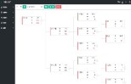
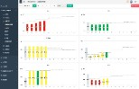
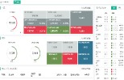


动态管理仪表盘助力生产管理
Opti-perform
KPI体系
多层指标
A1
系统解构
螺纹钢
动态指标设定
A2
销量
动态管理仪表盘
可视化分析仪表盘
闭环管理
A3
可视化分析
多层级界面实现
A4
多层界面
多人互动和讨论
A5
McKinsey & Company

Slide 19
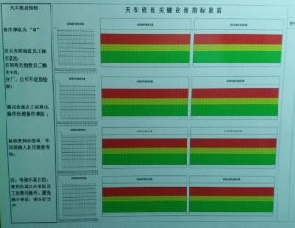
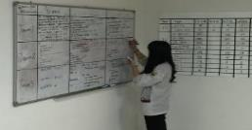
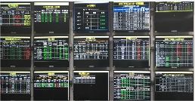
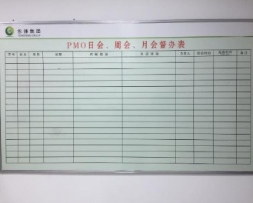
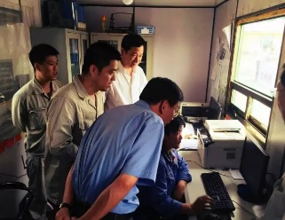
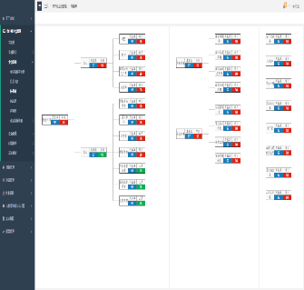
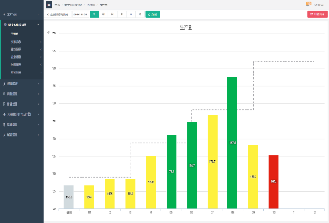
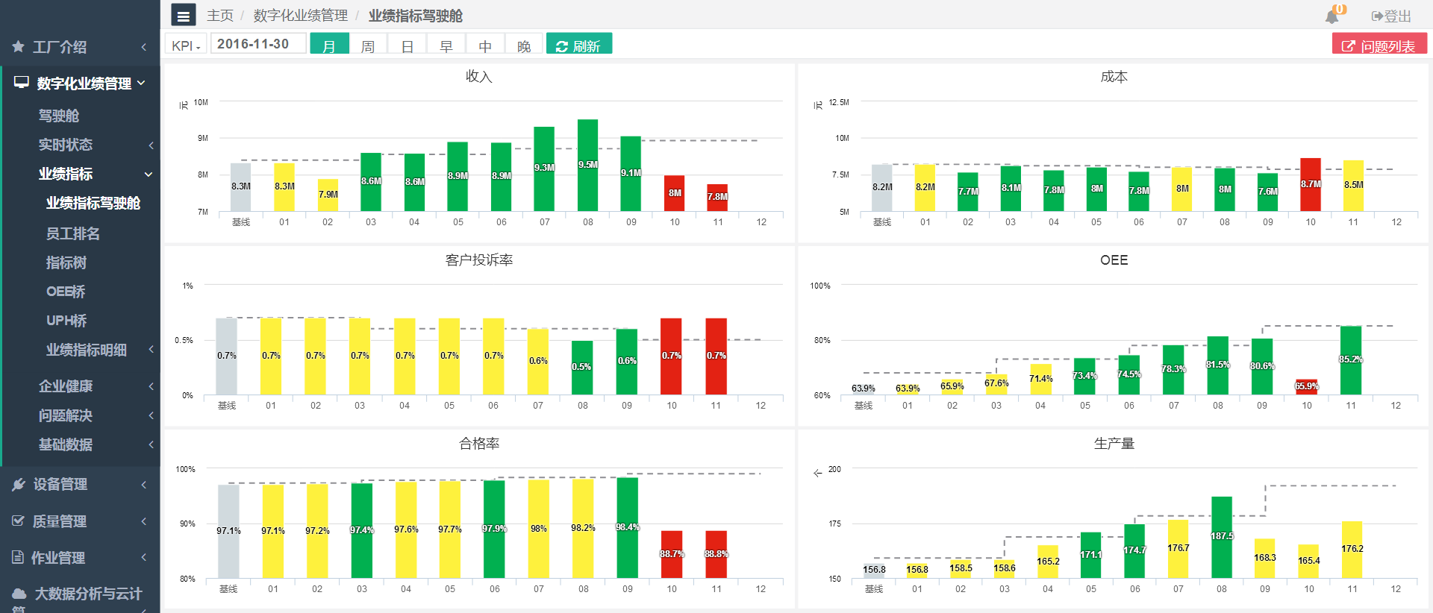
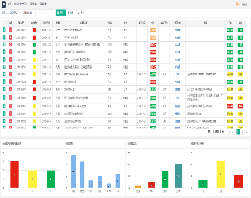
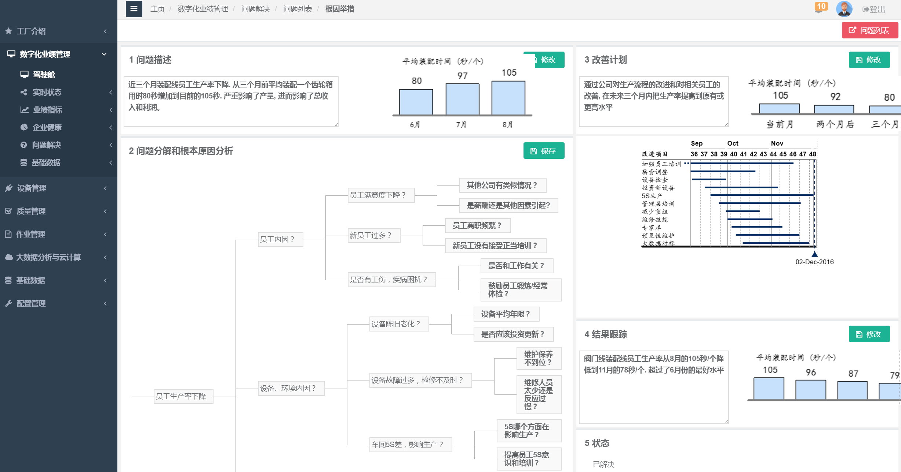
DPM 通过五个端到端绩效管理领域提高管理效果
1
明确定义 KPI 并将它们分解为个人和职位级别
2
3
4
5
目标值设置基于实时数据，根据时间段灵活调整
透明 KPI 实时数据
自动生成问题项目并打开多级性能对话
自动解决问题并升级，跟踪结果和行动实施
KPI 数量庞大，使得手动仪表板难以优化 KPI 层
每个车间每天更新 0.5 人的仪表板
站点存在大量数据更新延迟，目标设置不基于最新数据
设定目标后无法实现灵活的调整机制
大量 KPI 数据独立存储在每个部门，不透明且不均匀
需要手动记录大量 KPI 数据。这既费时又容易出错，无法实时汇总数据
逐级报告需要人工，这需要时间，并可能导致操作失败。问题解决可能会推迟很长时间
无法确保迅速查明紧急问题
分析大量 KPI 数据是很困难的，通过非根本原因 KPI 进行错误的分析是可能的
无解决问题的跟踪机制
当前状态
电子仪表板可以细分和细化庞大的 KPI
KPI 仪表板通过后台系统实时收集处于第二级的数据，并自动实时更新图表和表格
随时根据最新数据进行分析和决策 设定目标，实时反映最新生产状态
目标调整频率灵活。目标可根据特定需求和时间段（每月/季度/年等）的实时数据进行调整。
设备 OEE 的历史数据和员工效率自动提取和保存，可随时查看
能够随时查看设备、材料、员工和其他生产要素的实时状态
能够通过多个媒体随时随地查看性能，并做出决策
自动生成问题项目并分配严重级别，并自动上报给相关责任人，提醒他们及时调查和解决
未及时解决的问题将自动上报给上级主管，以生成多层次的绩效对话
利用各种实时数据进行快速问题分析，准确找出问题的根源和支持，提供解决方案
未如期完成的项目自动报警、监督、视觉反馈和升级
DPM 管理状态

Slide 20
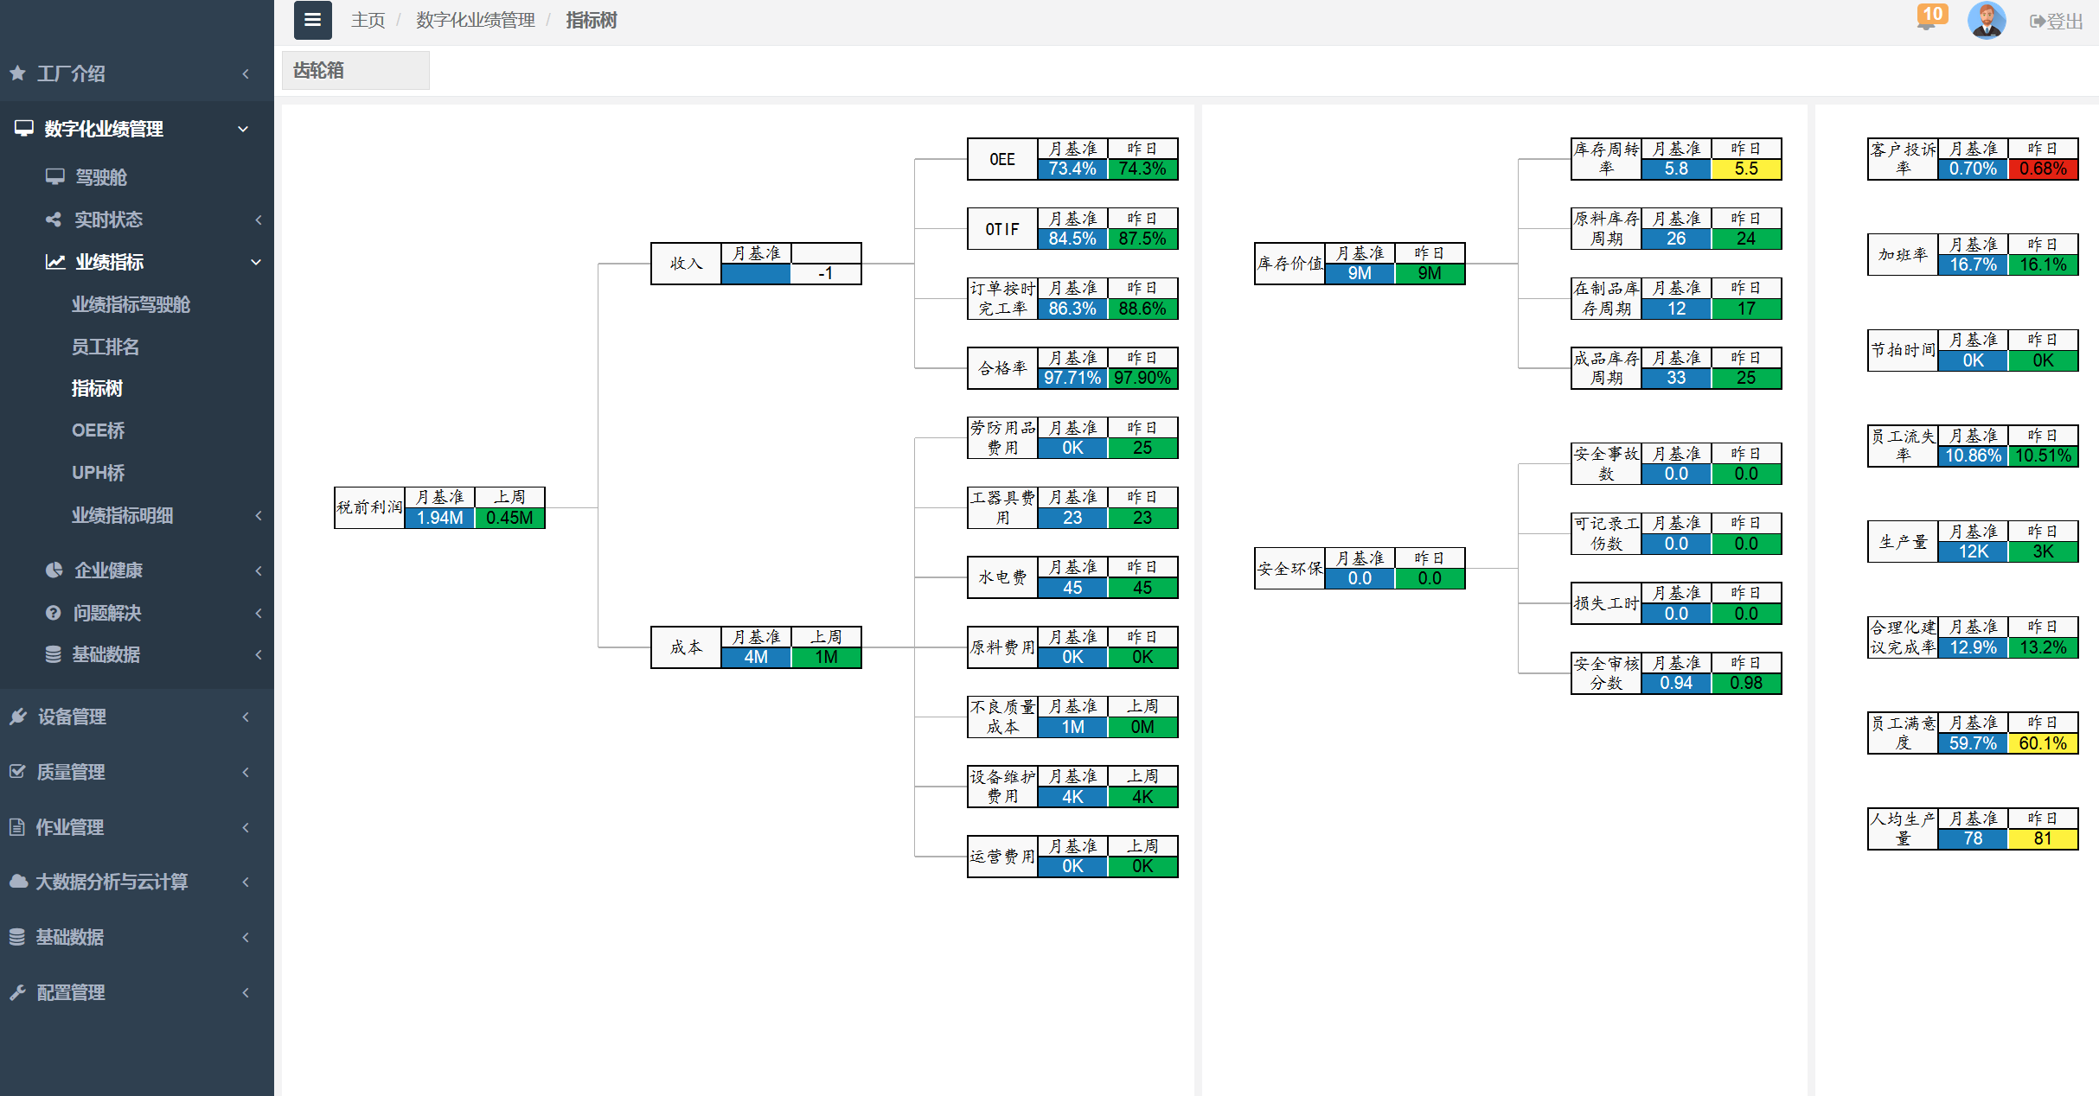
DPM 可以实现精确的 KPI 故障和实时数据可视化
1
明确了KPI水平和评估指标
实时收集后端 KPI 数据并自动更新图表
红绿灯可以自动警告风险指标
能够双击每个评估指标以查看数据详细信息和诊断问题
资料来源：麦肯锡

Slide 21
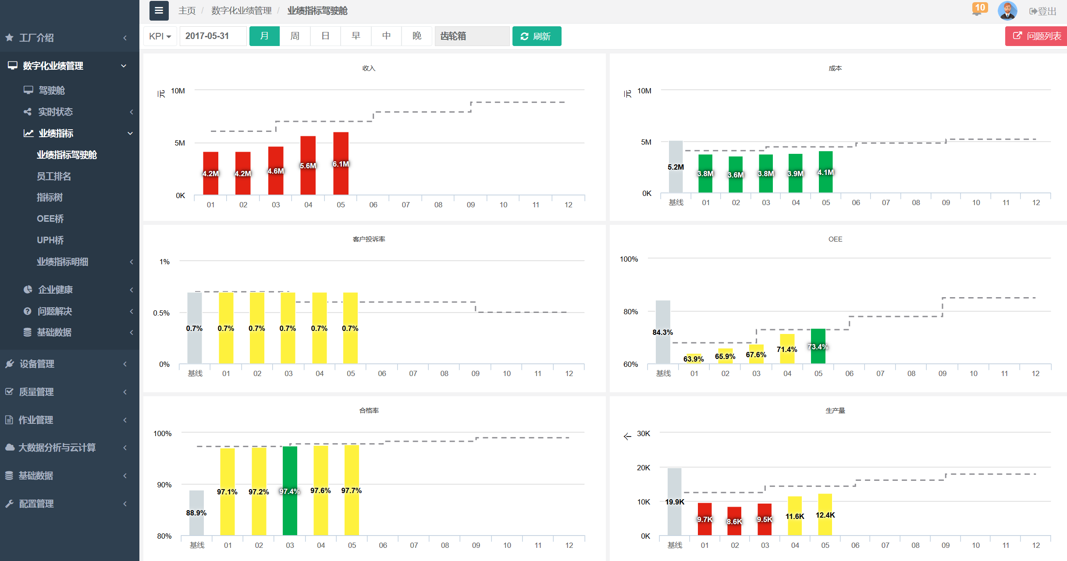
DPM 可以直接检索 KPI 历史数据并及时调整目标值
Dpm
2
单击以查看或调查不同时间的实时和历史信息
能够根据不同时间段的实际情况灵活设置不同的目标值
通过当前值和目标值之间的实时交互式比较，根据实时数据实现更快、更权威的目标调整
资料来源：麦肯锡

Slide 22
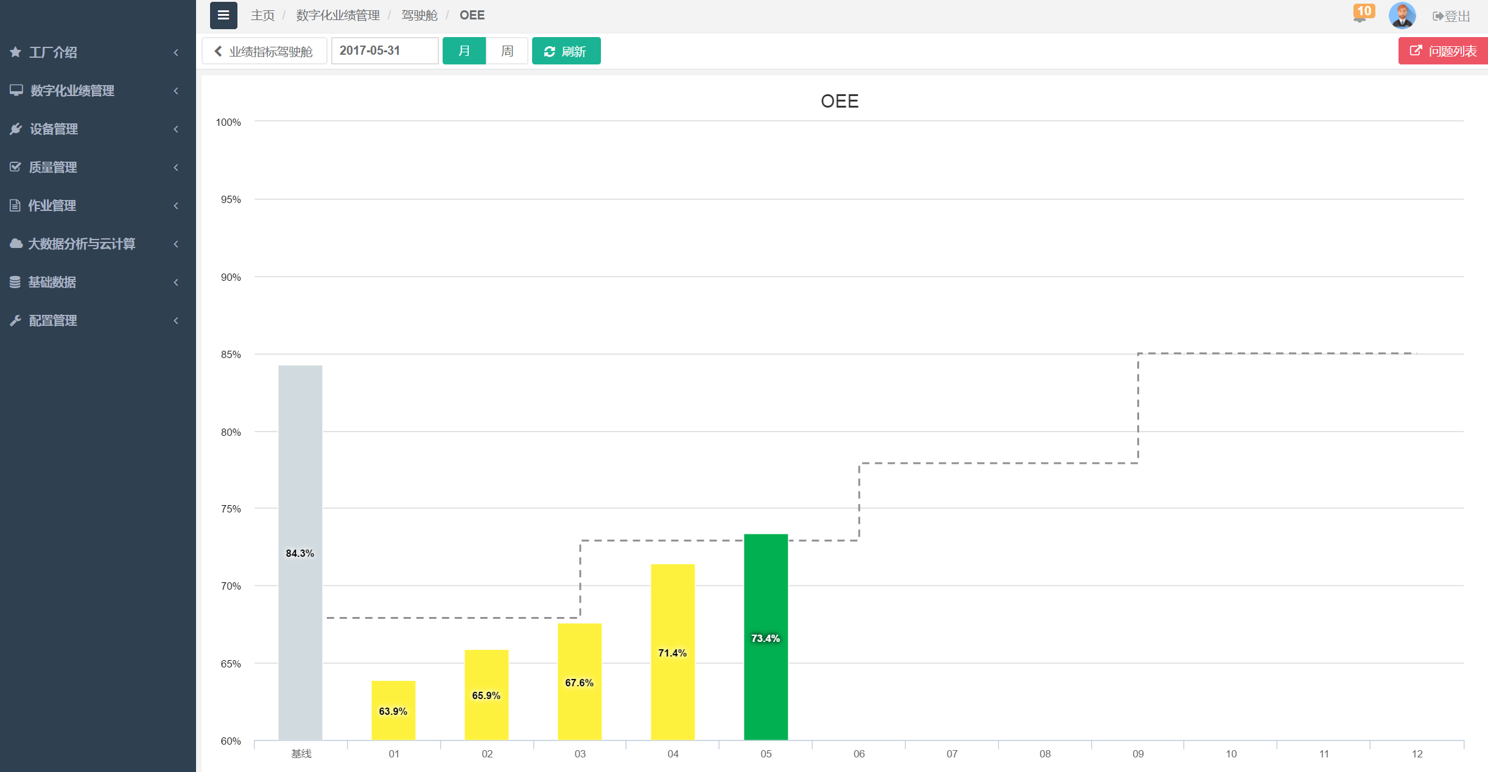
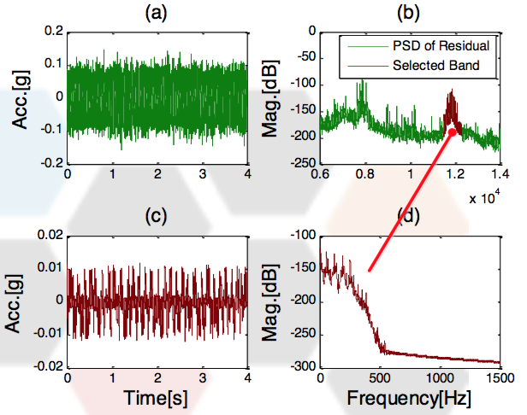
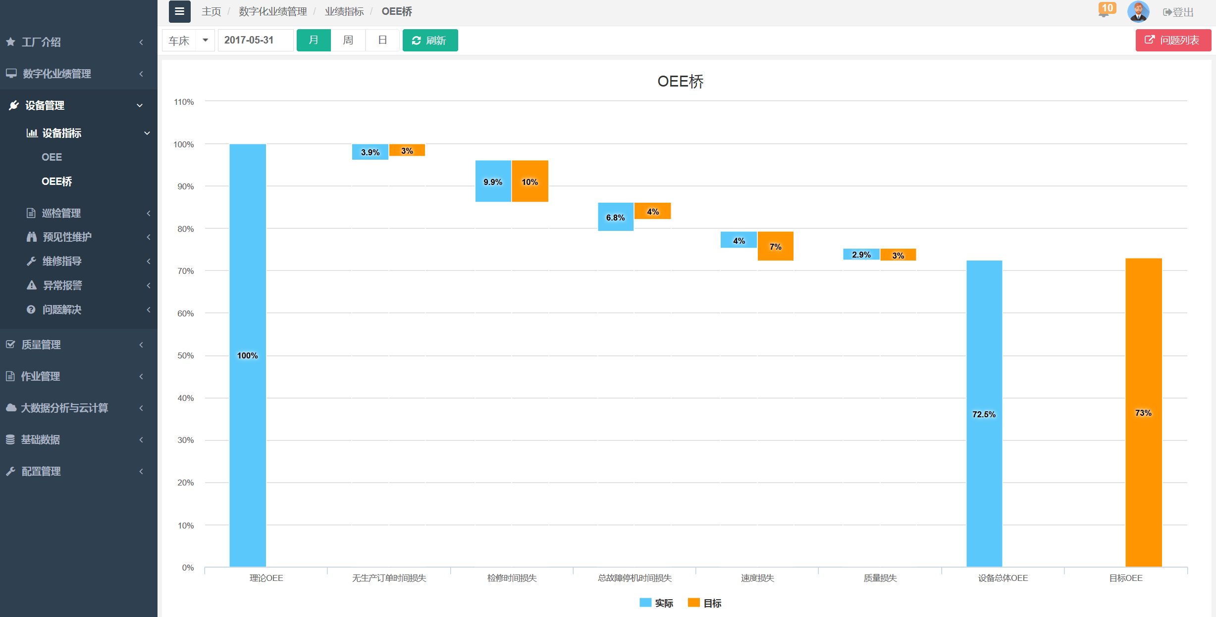
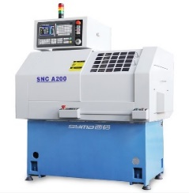
使用传感器自动收集和显示设备 xx 实时和历史数据
Dpm
3.1
后端处理数据并实时更新 UI 信息
设备效率数据由传感器自动提取以进行后端分析，从而避免手动延迟和错误
设备效率分析数据实时上传到 DPM 系统
传感器获取设备数据
优化 OEE 的每个组件，增强目标，对进度进行详细跟踪，并快速定位问题区域
资料来源：麦肯锡

Slide 23
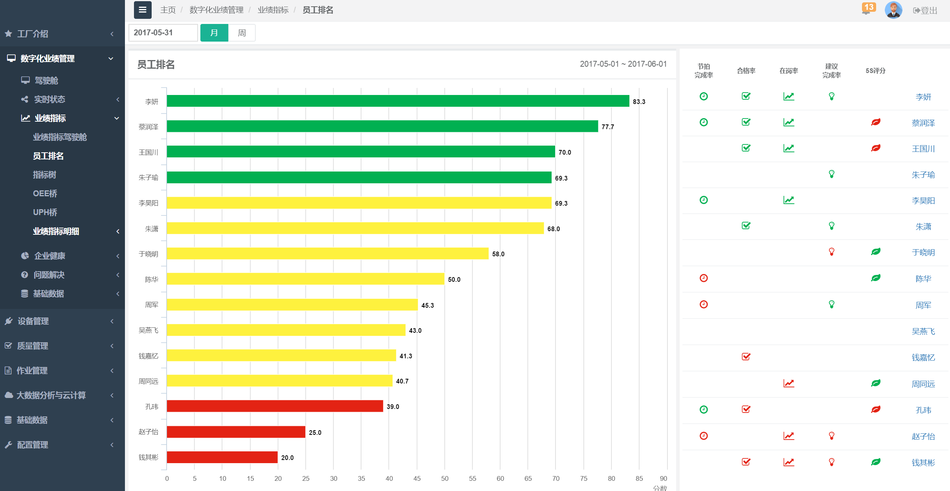
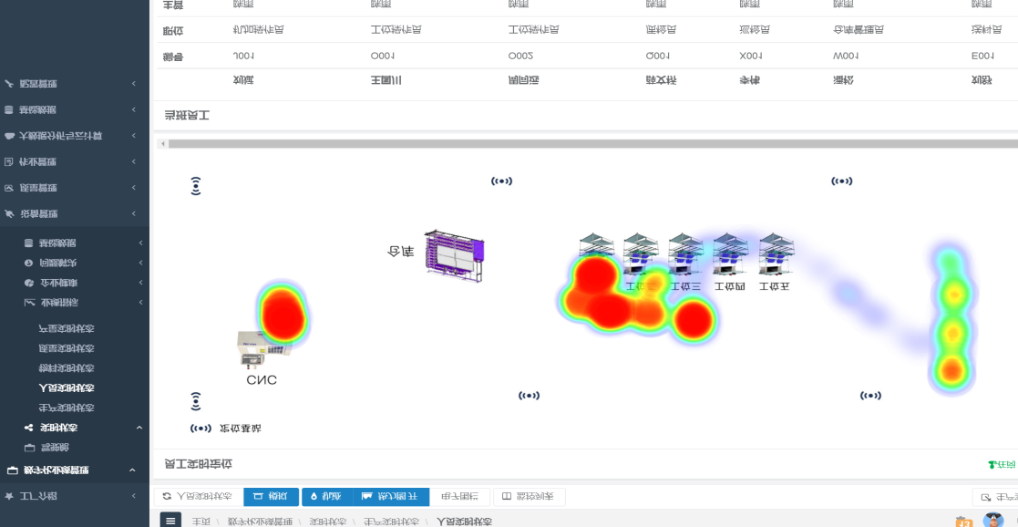
操作员的历史表现和直接工作状态一目了然
Dpm
3.2
自动生成员工绩效排名，并每周/每月/每季度灵活调整
根据历史数据计算每个员工的通过率、在职率和其他关键指标数据
随时随地监控多个平台的实时工作状态，并检查每个工作岗位上值班人员的值班/离职情况

Slide 24
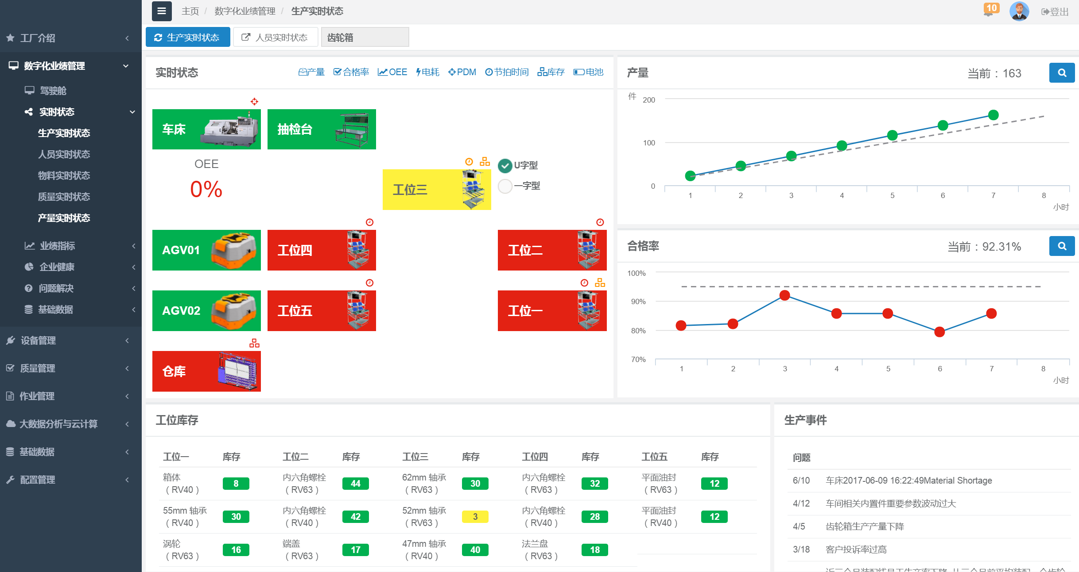
监控生产过程并实时检测问题
Dpm
3.3
全面扫描实时生产情况，即时更新设备、产量、合格率、库存等关键指标数据
红灯警告不符合标准，以便及时发现问题
实现对各种多媒体平台随时随地指标的监控
资料来源：麦肯锡

Slide 25
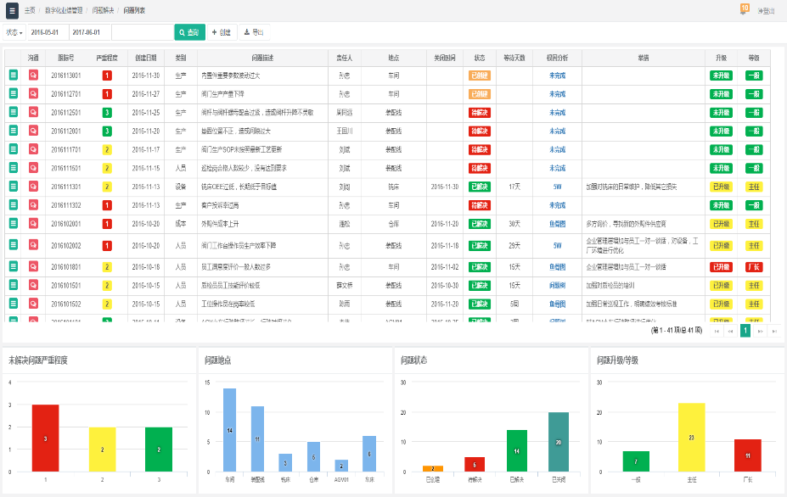
自动解决问题和升级问题，并通过多层次的绩效对话帮助识别问题、跟踪解决问题、实施流程措施和确认解决方案的影响
Dpm
4
当值班人员无法解决问题时，自动上报问题列表
自动生成问题项目，并分配未按计划完成的项目的严重程度、自动报警、监督、视觉反馈
自动生成问题汇总图，使经理（例如车间主任）能够帮助一线员工解决问题
当责任人无法在指定时间内解决问题或未能解决问题时，问题将自动上报主管，以进行后续跟进。
专家库/历史知识库首先提供解决方案，并允许随时随地查看解决方案的历史记录
资料来源：麦肯锡分析

Slide 26
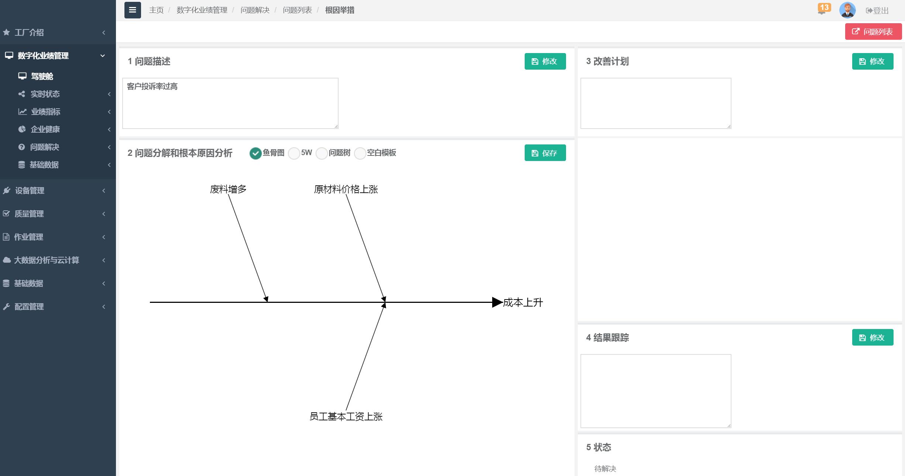
使用多维和实时数据分析问题并识别根本问题
Dpm
5
示例：高客户投诉率的鱼骨图分析
问题分析和解决分为五个维度：问题描述、问题分解、根本原因分析、改进计划以及结果跟踪和状态，以便于进入和持续跟踪
利用鱼骨图、问题树等工具，使问题分析过程透明、逻辑、结构化，快速找出根本原因
从丰富的行业经验中提供强大的知识库，积极指导问题分析
资料来源：麦肯锡

